Slide 1

Föräldramöte BP09-5
Onsdag 2021-09-29 18:30
Välkomna!

Slide 2

Agenda
Presentation
Förändringar inom laget
Laget.se
Kommunikation
Lagrets framtid
Lagkassan
Cuper
Föräldraråd
Övriga frågor

Slide 3


Presentation

Slide 4
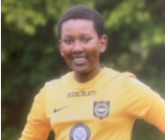
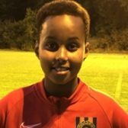
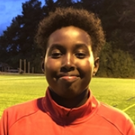
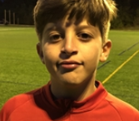
Förändringar -nya medlemmar i laget
Carolin ny lagledare då Andreas har slutat.
Pa och Amelak fortsätter som tränare + Leffe
Spelare som slutat:
  Esse
  Jesser
  Hamza
  Linus
Nya spelare:
  Mohammed
  Mouad
  Abdoul
  Maslah

Slide 5


Kontaktuppgifter spelare/föräldrar/ledare
Viktigt att svara i tid, både Kommer/Kommer inte och orsak,
Närvarorapportering; både träning och matcher
Kallelser träning och matcher
Utskick via mail med viktig information

Slide 6




Kommunikation
Ledare – Ledare
Ledare – Föräldrar
Ledare – Barn
Föräldrar – Föräldrar
Barn - Barn

Slide 7

Lagets framtid
Ett lag – en serie
Högre och tydligare krav
Enhetlighet
Kläder hemma/bortaställ
Närvaro
Större ansvar
Nya träningstider
Cuper /Träningsmatcher

Slide 8

Lagkassan
Kostnader:
Domaravgifter
Planhyra
Cuper
Övrigt
Inkomster:
Aktivitetsbidrag i form av närvarorapportering (BP)
Regelbunden inbetalning till lagkassan (föräldrar): Förslag 300kr/mån
Fikaförsäljning
Övrig försäljning
Förslag??

Slide 9


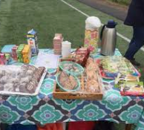
Föräldrar – Samordnare - Aktiviteter - Gemenskap
Föräldraråd -Samordnare
Fikaförsäljning
Försäljning annat ? T ex loppis, kalendrar
Bilpool till bortamatcher
Hjälpas åt – stärka gemenskapen
Förslag på cuper
Ska vi själva ordna en cup?

Slide 10

Frågor / Önskemål – ej närvarande föräldrar
Antal träningar per vecka? Kan man stå över någon av dessa då det krockar med annan aktivitet? Besluta i samråd med tränare?
Kostnad 300/mån för mycket. Föreslår 150 kr per månad då man har flera barn i familjen med olika sporter. Diskutera!
Enhetlig klädsel viktig (föräldrar betalar själva)! Viktigt för självförtorendet.
Måste få kallelser till matcher tidigare.
Bättre kommunikation vid matcher, speciellt bortamatcher, vem har bil etc.
Filma några matcher för att utvärdera vårt spel; vad vi gör bra och vad vi gör mindre bra.

Slide 11
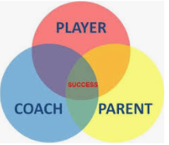
Tack för ert deltagande!
// Ledarna

